Slide 1
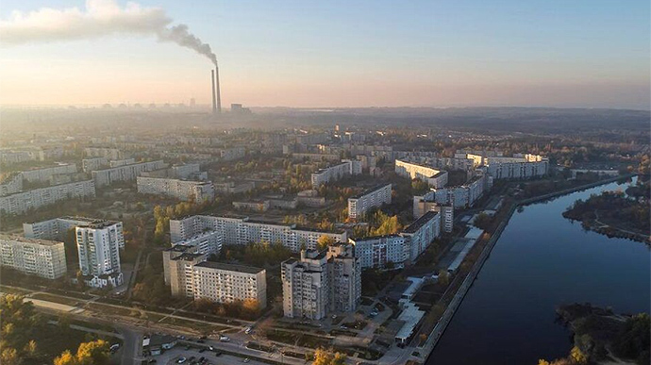

Slide 4
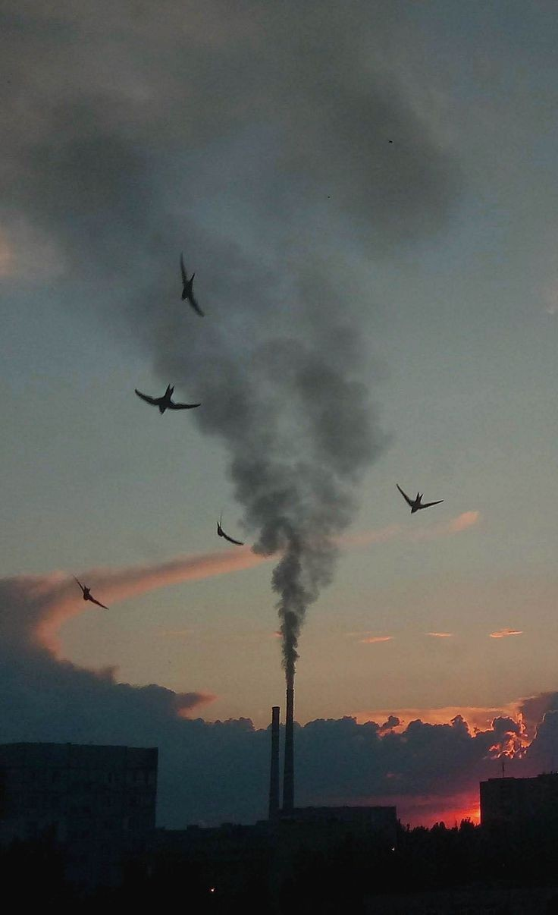
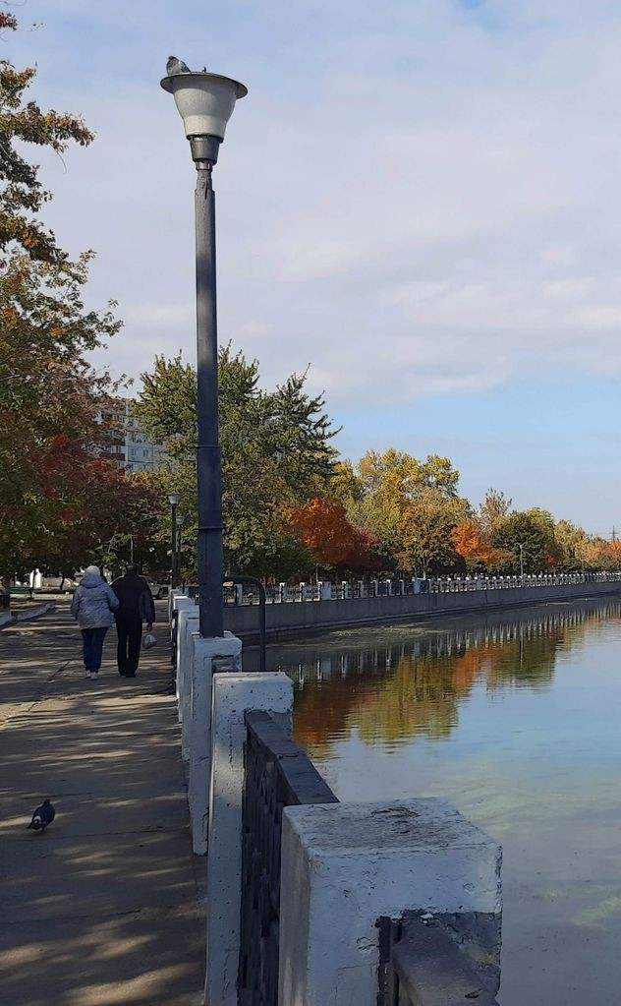
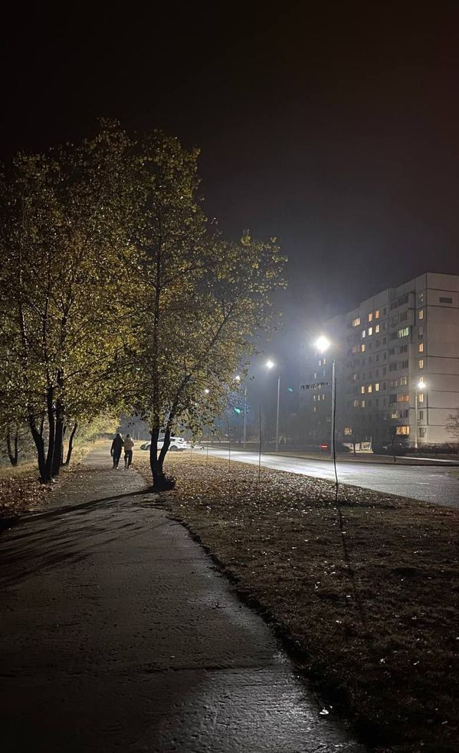
ОСОБЛИВОСТІ ЛЮДСЬКОГО БУТТЯ В ОКУПОВАНОМУ ЕНЕРГОДАРІ
Презентація Гах Олександри
Науковий керівник- Недобер Інна Генадіївна

Slide 5
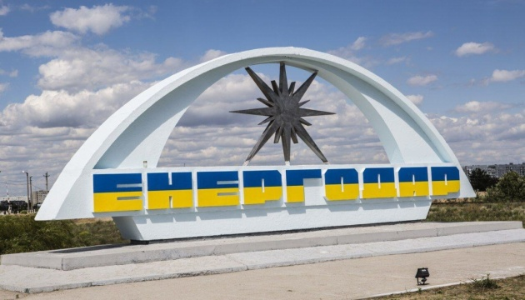
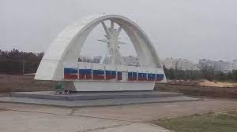
Метою роботи є - спроба розібратися на прикладі
окупаційного Енергодара, які саме пріоритети та цінності мають
українська та російська цивілізації.

Slide 6
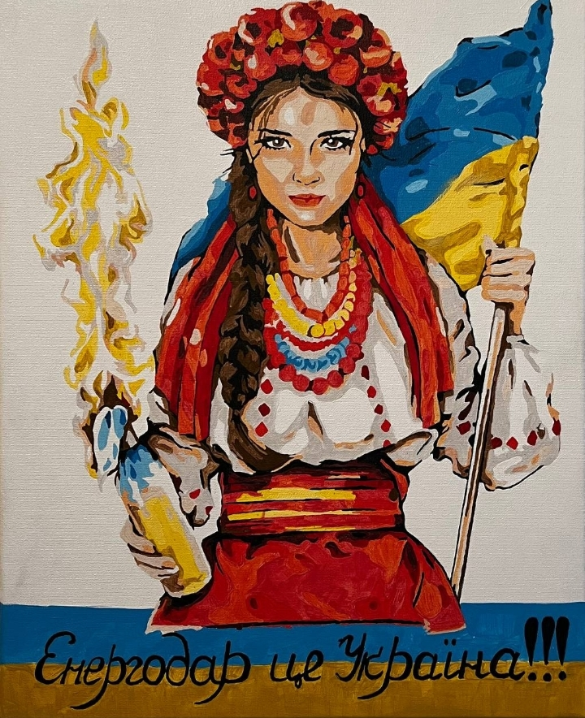
Наші завдання:
-донести до широкого загалу інформацію про особливості окупаційної політики російського уряду в місті Енергодарі;
-залучити до наукового оббігу отримані відомості;
-зробити висновки та узагальнення.

Slide 7
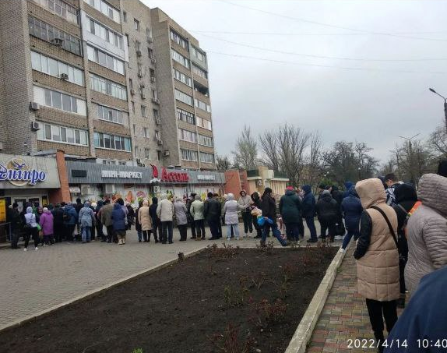
Гуманітарна криза в Енергодарі
Розпочалася одразу після 24 лютого, коли з банкоматів зникла готівка, а в магазини вишикувались величезні черги. Люди розуміли, що починаються тяжкі часи.

Slide 8
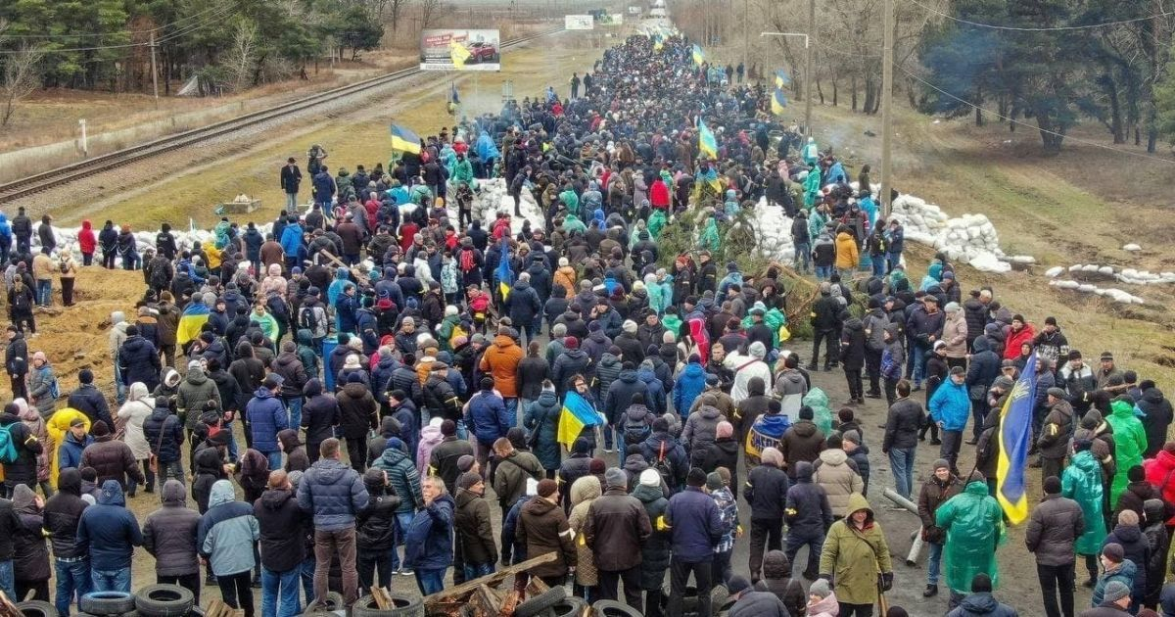
Але певна надія теплилася в серцях містян, тому енергодарці разом з адміністрацією міста «озброєні» синьо-жовтими прапорами декілька днів поспіль виходили до в’їзду в місто, намагаючись зупинити ворожі колони, доводячи, що Енергодар – це Україна!

Slide 9
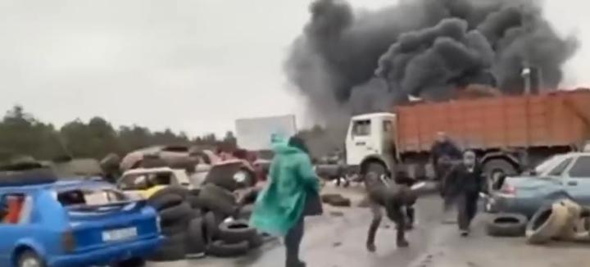
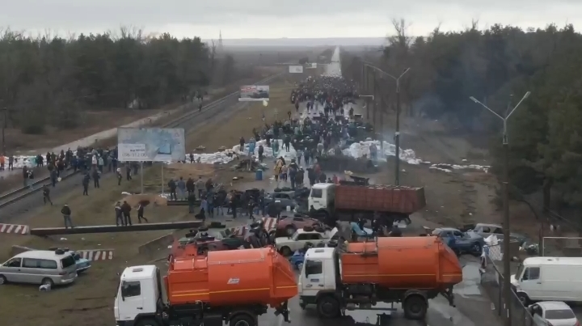
Стало зрозумілим, що ворог не зупиниться і атомна станція, і місто будуть захоплені за любої ціни!

Slide 10
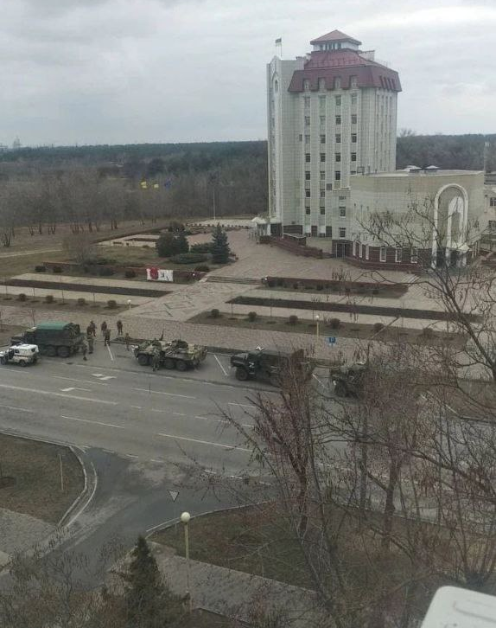
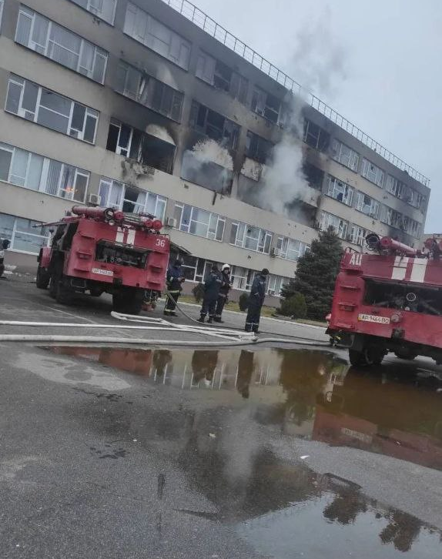
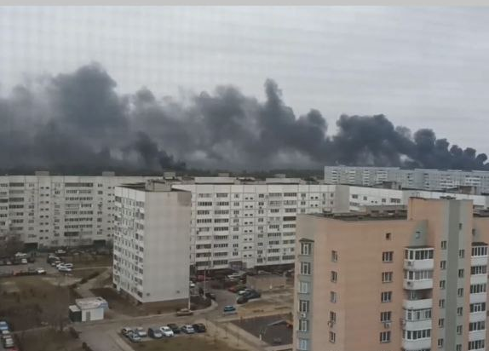
Але на той час люди ще не знали, наскільки жорстокий і цинічний перед ними ворог, який в ніч з 3 на 4 березня 2022р, обстрілюючи мирне населення з танків, вдерся до міста!

Slide 11
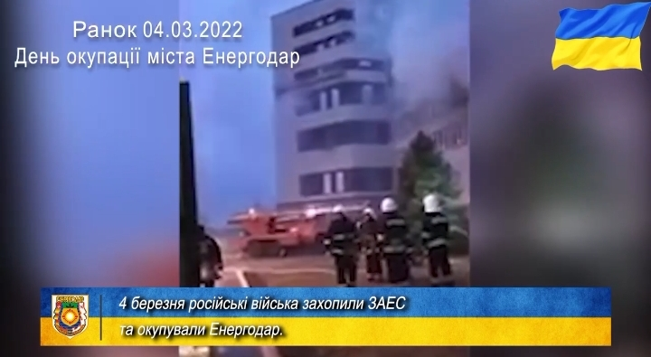
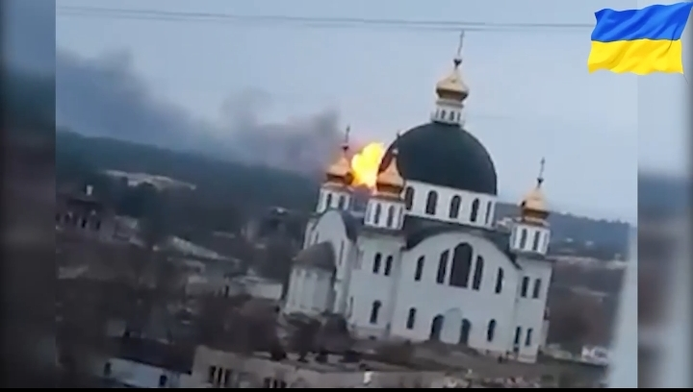
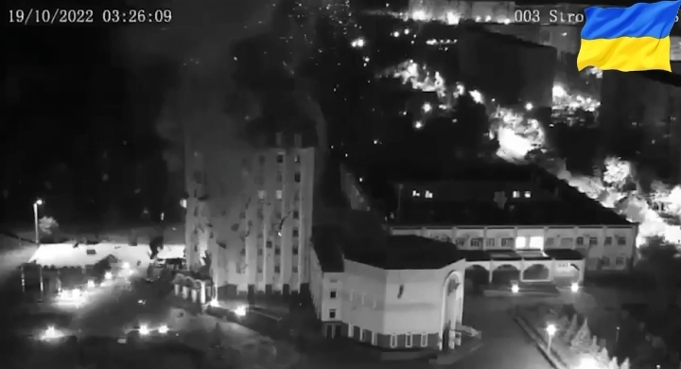

Slide 12
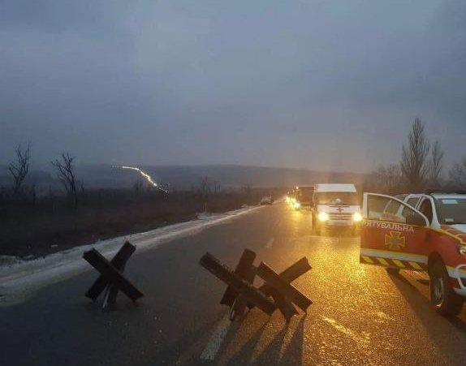
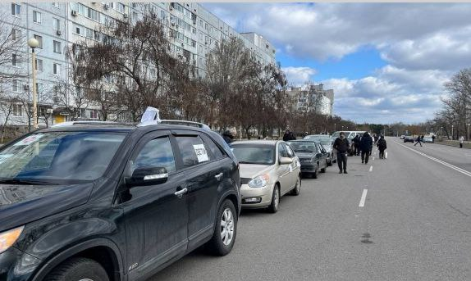
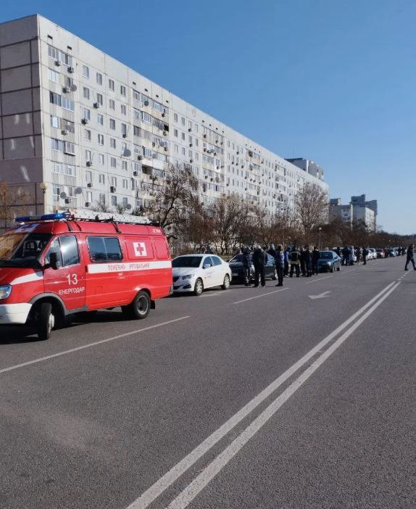
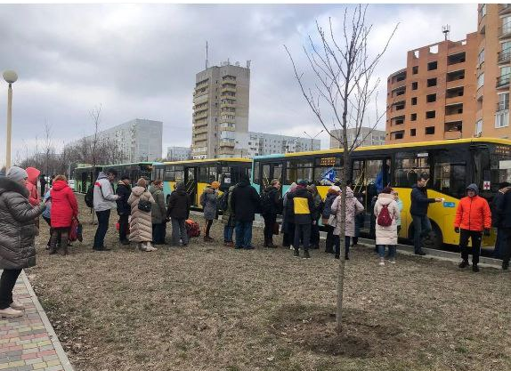
Наступними днями розпочалася масова евакуація мирного населення.

Slide 13
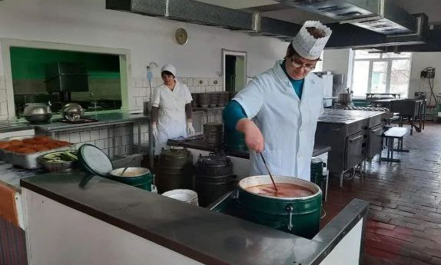
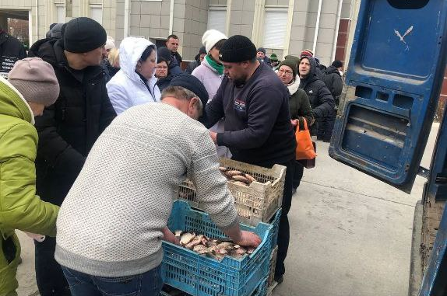
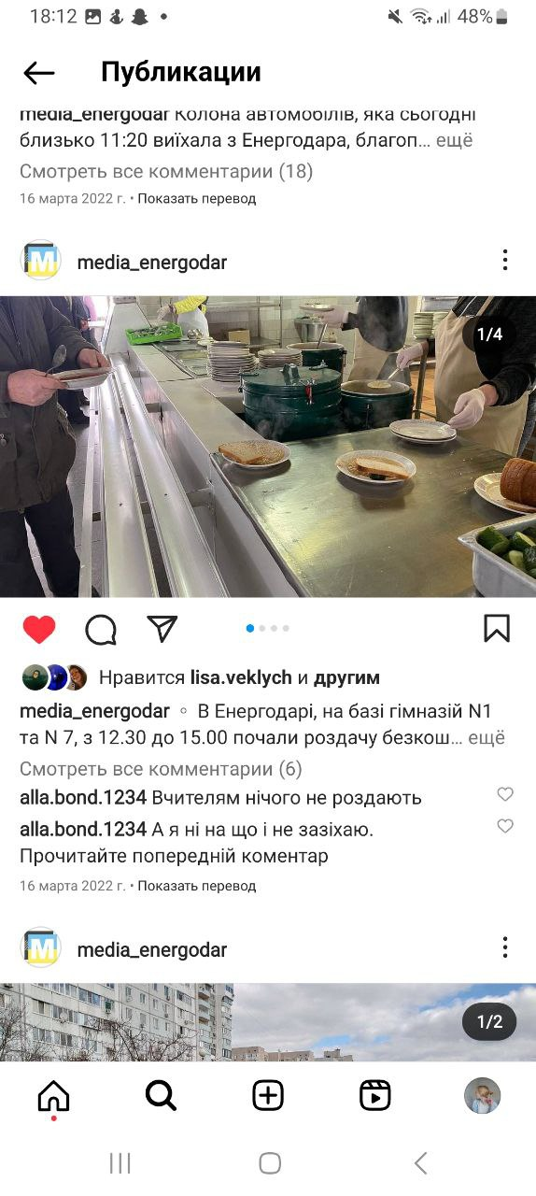
Хочеться зазначити, що багато українців міста надавали свої професійні послуги безкоштовно. На вулицях роздавали хліб, свіжу рибу та овочі всім бажаючим. У школах було організоване безкоштовне гаряче харчування для мешканців. Але у зв’язку з блокадою міста одразу ж розпочалися проблеми з постачанням продуктів харчування, пального, ліків.

Slide 14
Особливості окупації атомної станції

Slide 15
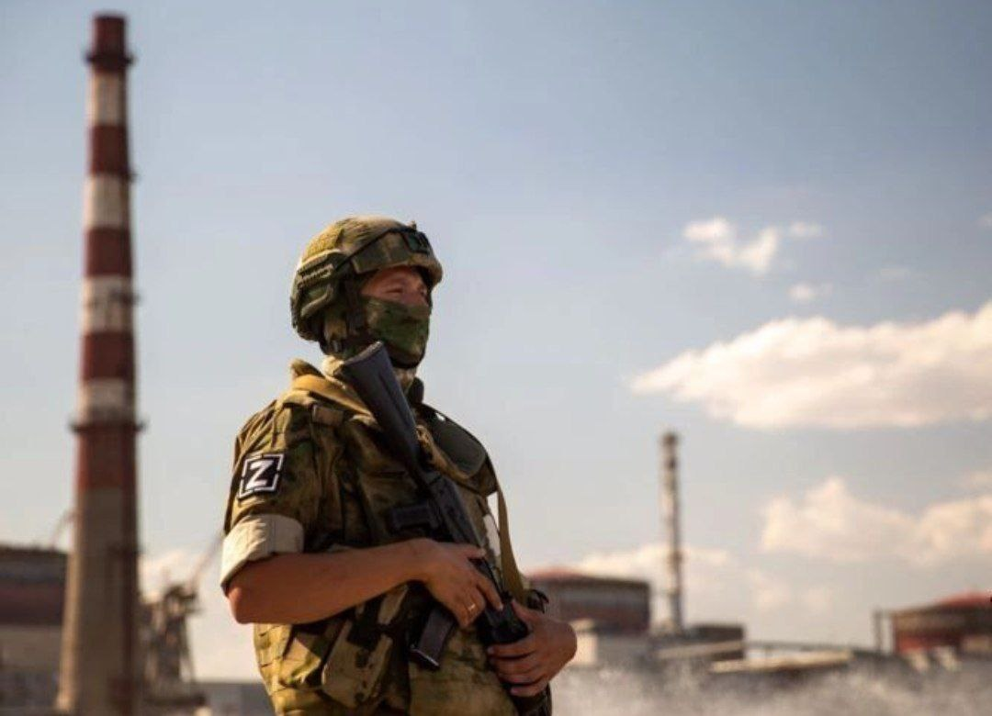
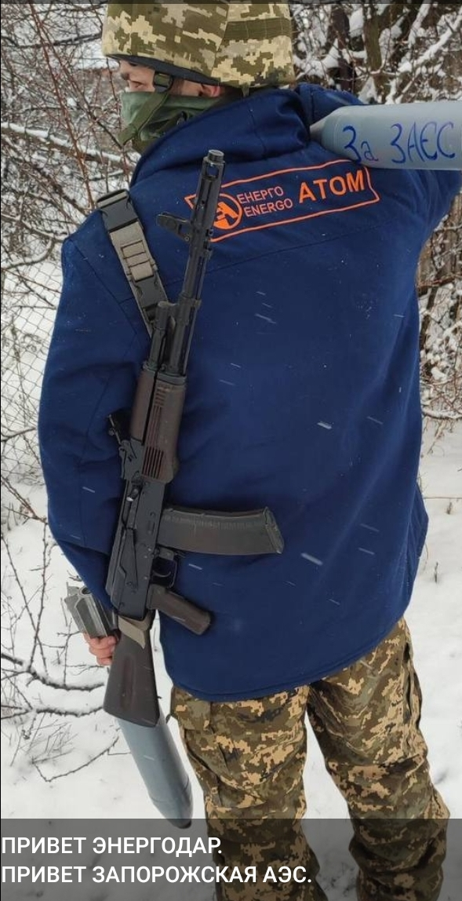
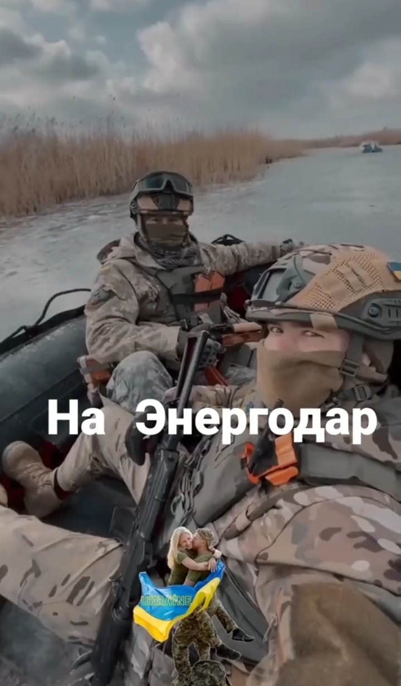
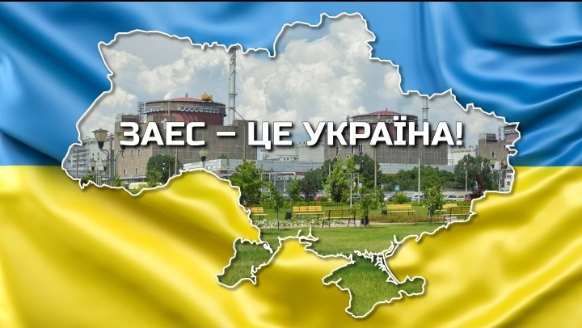
Не дивлячись на пихатість окупаційної адміністрації, російські війська все ж таки бояться українського контрнаступу і активно до нього готуються. Зокрема, будують фортифікаційні споруди, навколо міста та атомної станції риють окопи та землянки. Вороги замінували посадки, міський пляж, дачні ділянки, тобто, готуються до бойових дій поруч із найбільшим ядерним об’єктом у Європі, який взагалі перетворений на військовий гарнізон. В одному з реакторних відділень розташовані військова техніка та боєкомплекти, на дахах атомних блоків бойова зброя.

Slide 16
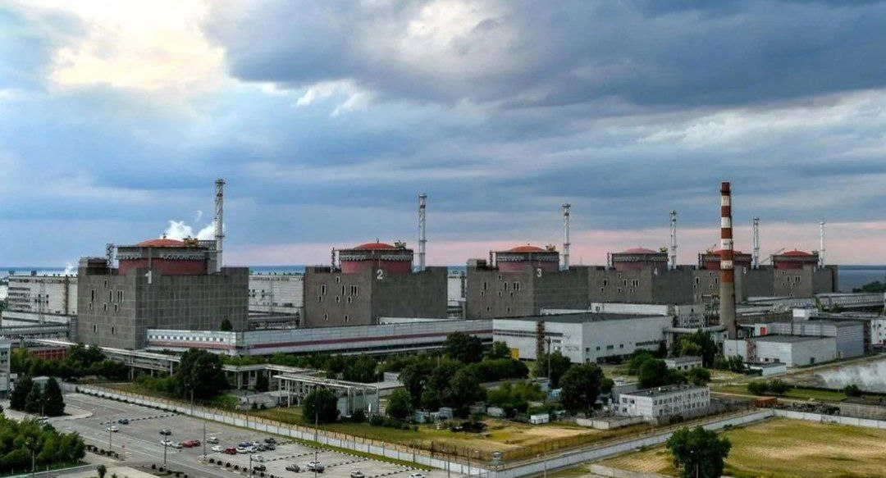
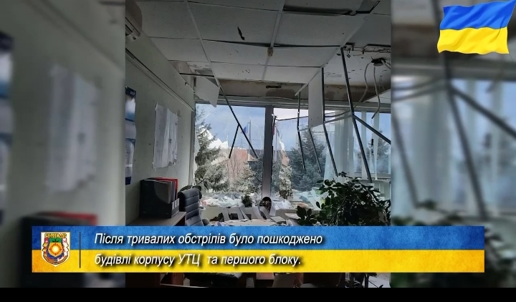
Окупанти втручаються в нормальну діяльність сховища ядерних відходів, діяльність заводу НСОіТ, який виготовляв ємності для їх збереження, не працює та пограбований.
Не допомагає покращити ситуацію і присутність МАГАТЕ, яку загарбники просто ігнорують. Тому кожного дня з площадок атомної станції не припиняються жорстокі обстріли
Нікополя, Марганця та ближніх сіл. Обстрілів зазнає і саме місто Енергодар. Але українські атомники проявляють відвагу! Попри шалений тиск та постійний ризик тортур й катувань продовжують працювати!

Slide 17
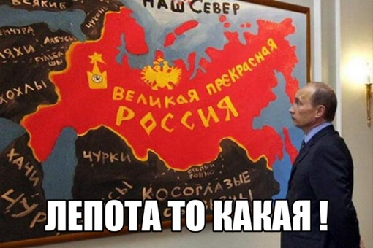
Окупаційна влада контролює місцеві Інтернет – провайдери які транслюють
російські засоби масової інформації, в основному пропагандистські передачі, на
яких російська влада ставить своїм завданням змінити масову свідомість
російського населення та нав’язати власні цінності на захоплених.
Ксенофобія , націоналізм, культ крові, знецінення людського життя, виховання здатності пожертвувати собою заради підтримки хижацької політики путінського режиму – основні наративи російських ЗМІ.

Slide 18
Колабораціонізм
та
спротив місцевого населення

Slide 19
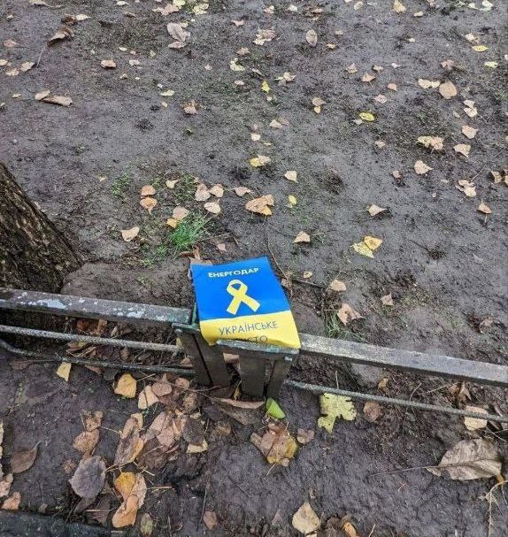
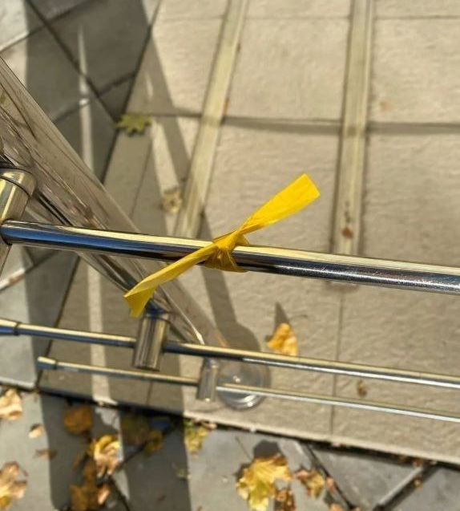
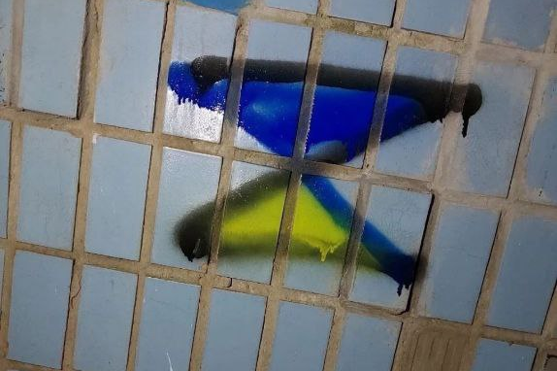

Але є й інші громадяни, яких не влаштовує навіть сама думка про можливість життя в державі – вбивці. Вони всіма можливими засобами чинять опір, починаючи від розклеювання містом листівок з нагадуванням про те, що
Енергодар – це Україна, до більш радикальних методів, аж до фізичного знищення ворога та колоборантів, які працюють на окупантів, допомагаючи їм знущатися над людьми, що мають проукраїнську позицію.

Slide 20
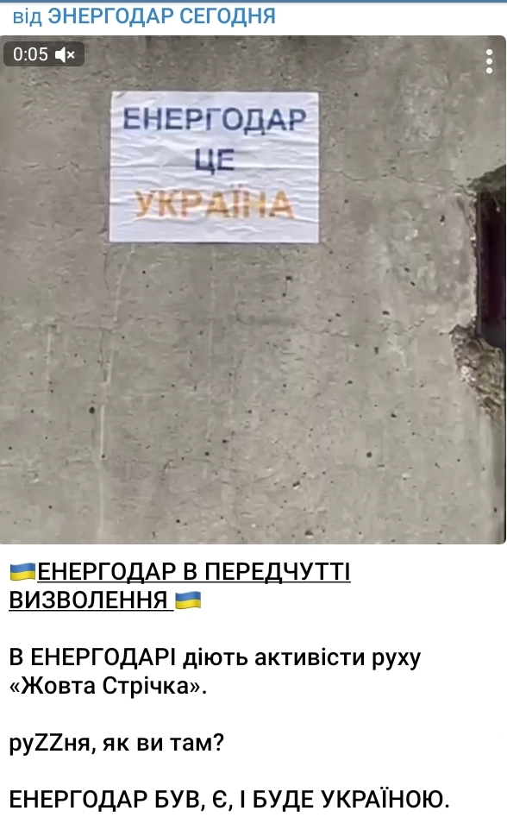

Сьогодні , Енергодар завмер і чекає на ЗСУ – хтось з надією та сльозами на очах, невпинно шепоча молитву, хтось із звірячим страхом, бо зрозумів, що відповідальність за зраду і власне боягузство прийдеться нести, і вже скоро!

Slide 21
ВИСНОВКИ:
З моменту окупації місто Енергодар зазнало значних змін. Побутові умови життєдіяльності міста, товарне забезпечення, умови праці робітників у всіх сферах – погіршилися, у тому числі працівників атомної станції, педагогів, житлово – комунальної сфери, медичних та інших працівників.
Стан ЗАЕС на сьогоднішній день має катастрофічний характер, через систематичні обстріли міста була пошкоджена остання лінія, яка живила ЗАЕС. Ні присутність представників МАГАТЕ, ні перемовини з представниками ООН про припинення ядерного шантажу і перехід станції під контроль України результатів не дали.

Slide 22
Населення міста зазнає постійних моральних та фізичних утисків, катувань,
шантажу з боку російських окупаційних військ, примушуючи багатьох до
співпраці.
Мародерство, пограбування майна і виробничого устаткування стало
нормою для російських військових злочинців в Енергодарі.
Російський агресор знищує все українське, бо в його ментальності
домінують терор і неповага, гордість і ненависть до всього українського.
Агресор щиро здивований українському патріотизму та повазі до власної історії і
мови, символіки, відданості європейським цінностям, вершиною яких є права і
свободи людини, рівність та демократія.
Росіяни ніколи не зможуть зрозуміти українців, які віками боролися за право мати власну самостійну та незалежну Державу. Вдершись на чужу землю, вони зіткнулися з тим, чого не очікували і не
могли побачити вдома : проти них піднялася свідома та згуртована ідеєю
звільнення сильна і об’єднана могутня європейська нація!

Slide 23

Список джерел інформації
1.Аксіологогічні та антропологічні чинники та їх вплив на психологічну
готовність до ведення військового конфлікту в Україні / Ю. Я. Карпюк. // Вісник
Національної академії Державної прикордонної служби України. Серія :
Психологія. - 2018. - Вип. 1.
2. Бабенко В. Історія розвитку геополітики Росії як база формування її
поглядів на історію України. Українське суспільство в умовах війни: виклики
сьогодення та перспективи миротворення. Матеріали Всеукраїнської науково-
практичної конференції. м. Маріуполь. 9 червня 2017 р. Маріуполь: Дон ДУУ.
2017. С. 26–30.

Slide 24

Дякуємо за увагу!
Слава Україні!

